Slide 1



Workshop
Agiliza la gestión de Capacitaciones con IA

Slide 2


Agenda
01.
Explorando el Módulo de Capacitaciones (LMS)
02.
IA en acción: 3 funciones clave del LMS
03.
¡A practicar!
04.
Lo NUEVO en nuestra Tienda de Cursos
05.
Desafío de aprendizaje: ¡Participa y gana!

Slide 3



Hoy nos acompañan
Raul Ramales
Paulina González
Kevin Carmona

Slide 4

01.
Explorando el Módulo de Capacitaciones (LMS)

Slide 5
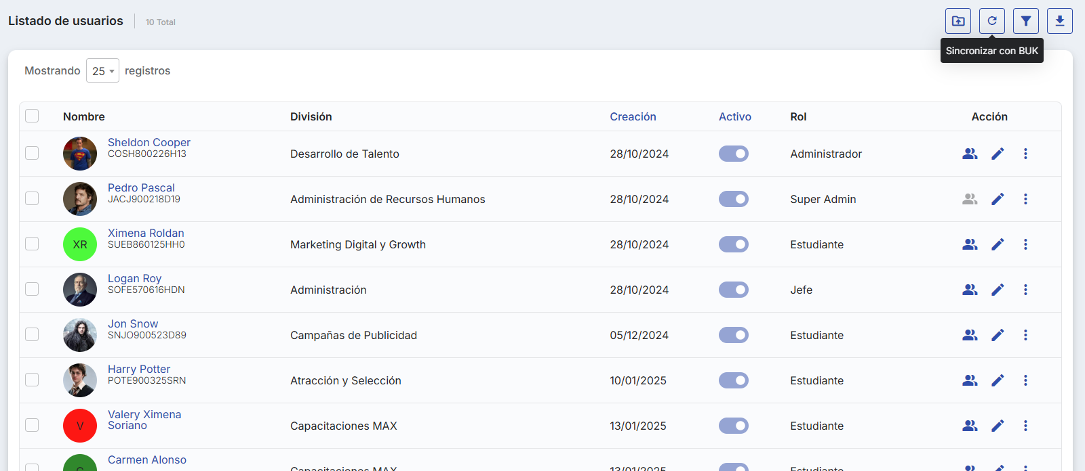
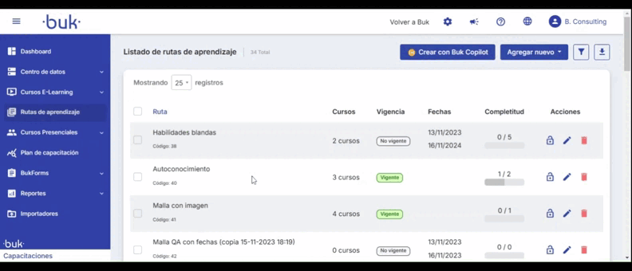
¡Sincronización total con Buk! 🚀
La plataforma ahora se sincroniza automáticamente con Buk, eliminando la necesidad de crear usuarios manualmente. Además, puedes registrar proveedores externos de capacitación y gestionarlos fácilmente en tu control de gastos. ¡Optimiza tu administración y ahorra tiempo! ⏳✅
Consideraciones
Casos | ¿Cómo se sincroniza?
Usuarios sin ficha | Por defecto como Relator externo pero puede cambiar a: - Estudiante + jefe si tiene gente a su cargo - Administrador - Administrador limitado
Usuarios con ficha
Empleado sin usuario + ficha completa | Estudiante o jefe pero inactivo
Empleado sin usuario + ficha incompleta | No se sincroniza

Slide 6
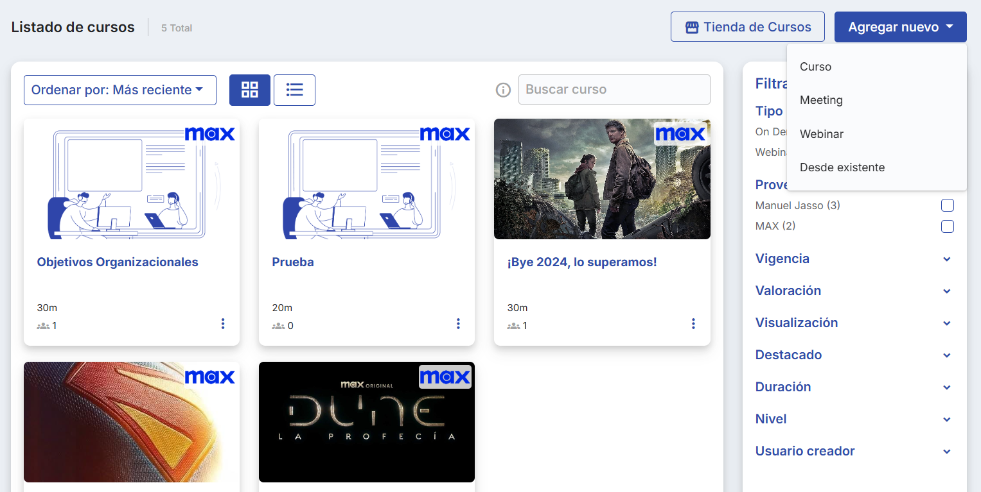
🎓 Tipos de Cursos en el LMS de Buk
El LMS de Buk ofrece distintos tipos de cursos para adaptarse a las necesidades de tu organización:
✅ E-learning: Capacitaciones autoguiadas para aprender a su propio ritmo desde cualquier dispositivo.
✅ Meeting: Sesiones en vivo para interacción directa y colaboración en equipo.
✅ Webinar: Transmisiones en vivo con herramientas interactivas, ideales para entrenamientos masivos.
📚 ¡Flexibilidad y efectividad en un solo lugar! 🚀

Slide 7
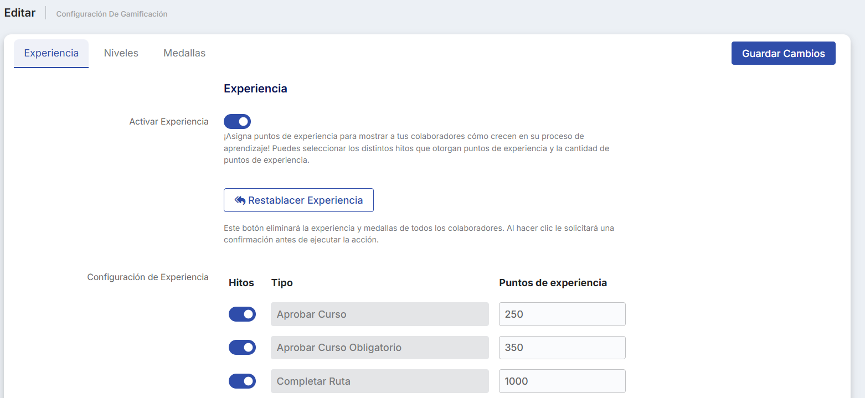
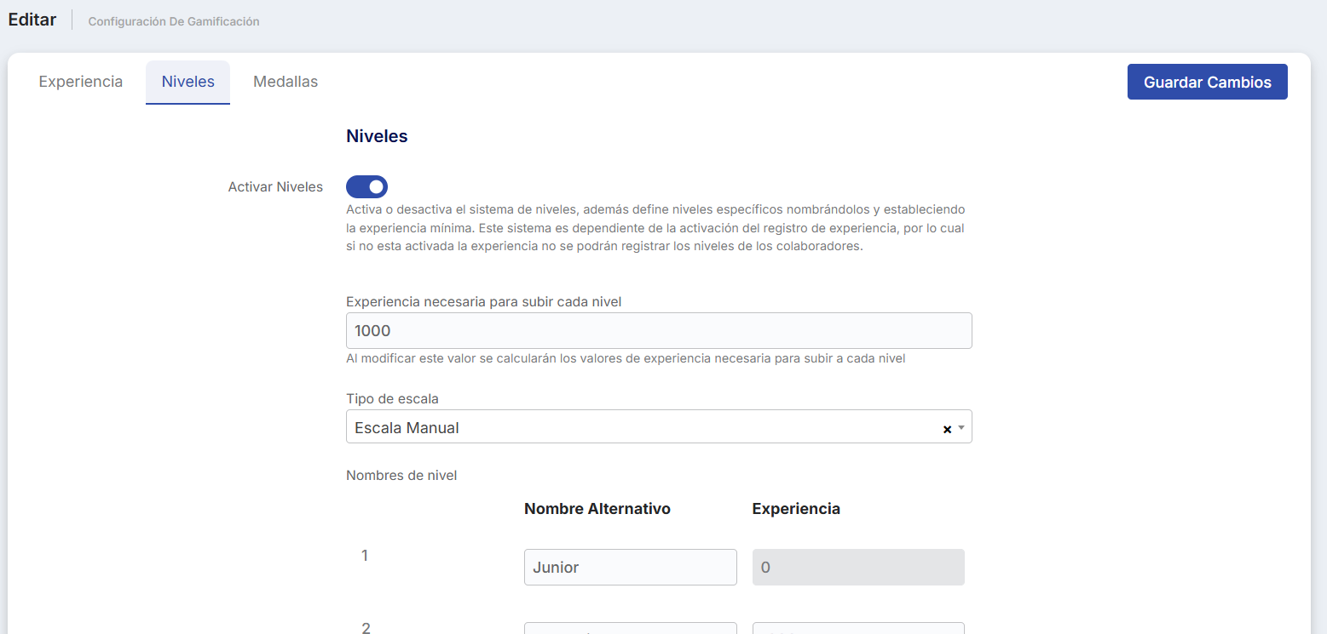
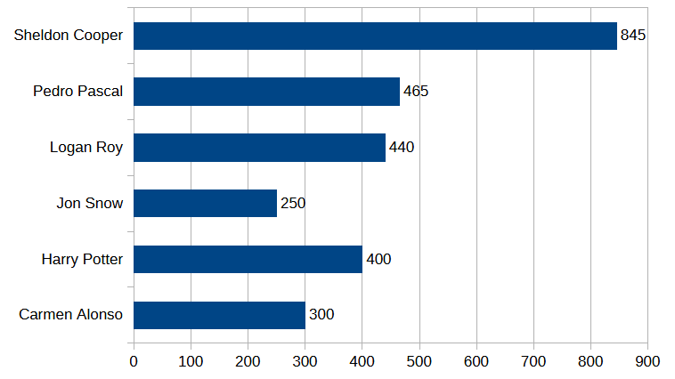

🎮 ¡Potencia el aprendizaje con Gamificación! 🏆
Asigna puntos de experiencia por cada hito alcanzado, permitiendo a los usuarios subir de nivel y ganar medallas de reconocimiento. 🔥
Motiva a tu equipo con badges, niveles y recompensas que impulsan el compromiso y la participación. 🚀✨

Slide 8
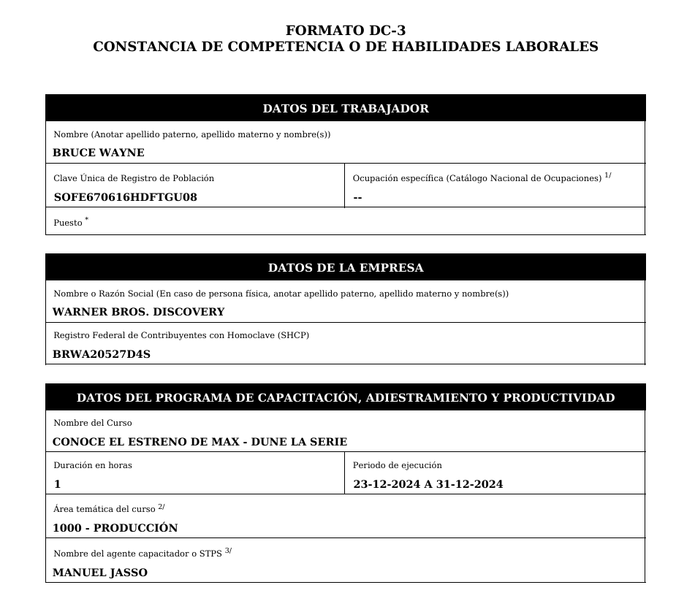
✅ Certifica el conocimiento con constancias SIRCE
Cumple con las normativas de la STPS, garantizando que tu equipo cuenta con la formación necesaria para un entorno de trabajo seguro. 🚀

Slide 9
02.
IA en acción: 3 funciones clave del LMS
Rutas de aprendizaje
Evaluaciones de cursos
Recomendaciones de cursos

Slide 10

¡Optimiza tu tiempo con Inteligencia Artificial!
Facilita la creación de rutas de aprendizaje con IA según el perfil y necesidades de cada colaborador, optimizando el orden y contenido de los cursos.
Rutas de aprendizaje
Consideraciones
La ruta tendrá:
Cursos propios y disponibles en tu plataforma.
Cursos Bukplay, sugeridos para complementar.
Los cursos se ordenan de manera óptima para facilitar el aprendizaje.
De momento, no se incluyen cursos de Udemy, Coursera u otros proveedores de contenido de la Tienda de cursos.

Slide 11
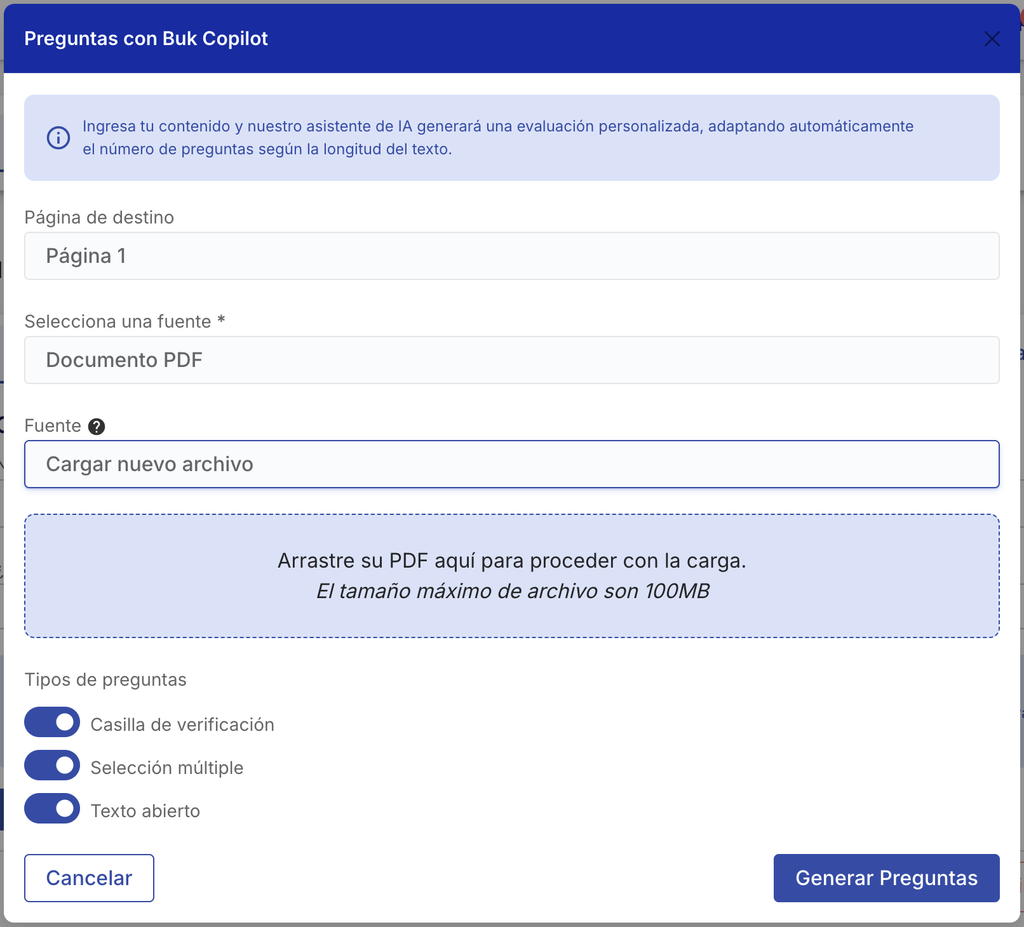
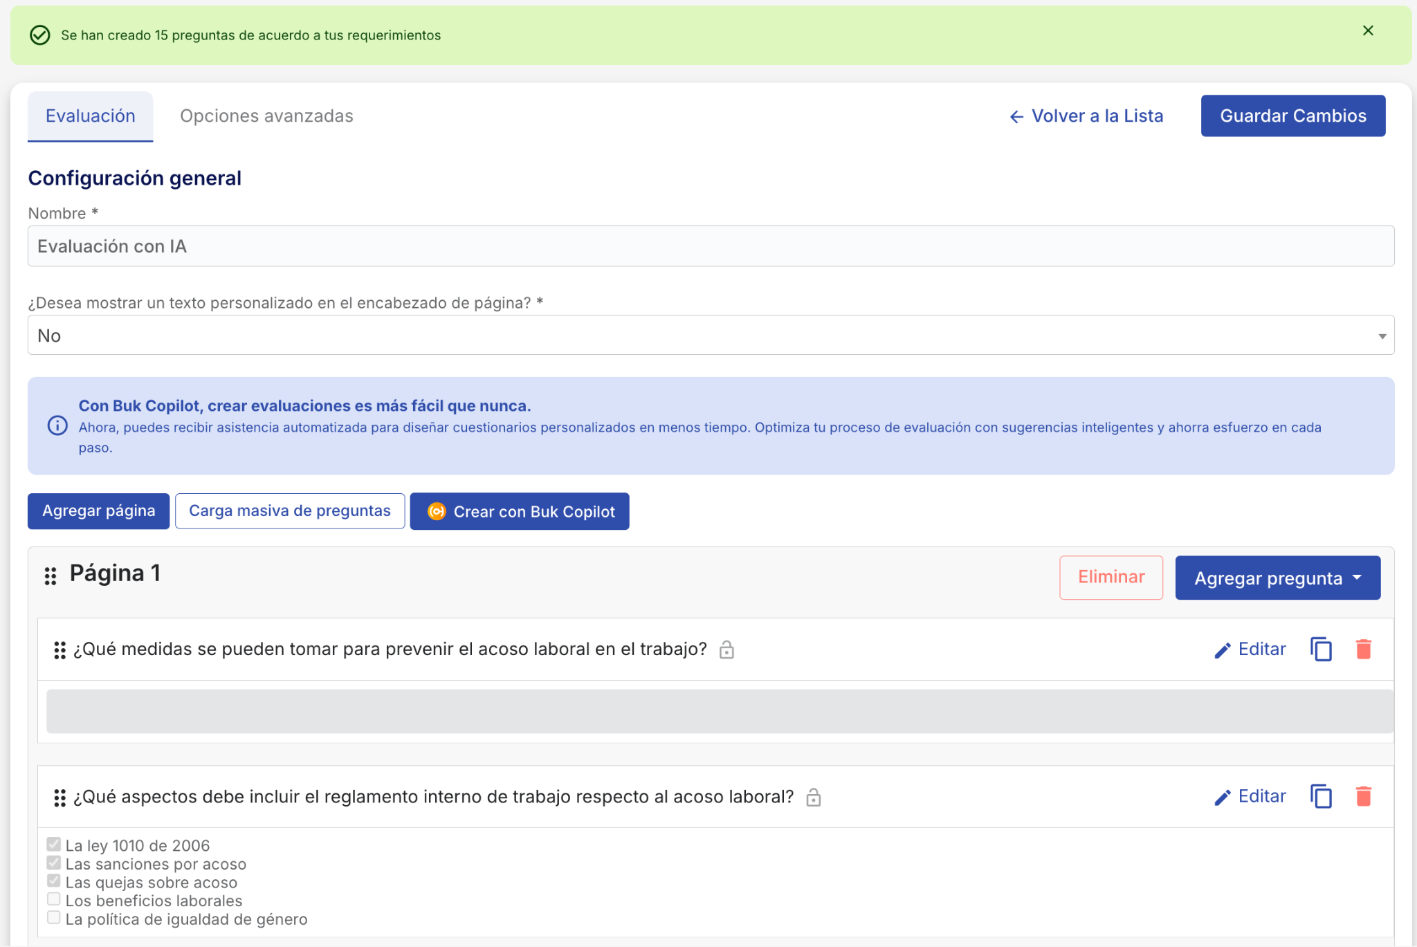
¡Optimiza tu tiempo con Inteligencia Artificial!
Genera evaluaciones en cuestión de minutos con nuestra IA. Así, podrás medir de forma efectiva el aprendizaje obtenido de tus cursos.
2.- Evaluaciones de cursos
Consideraciones
Escoge la modalidad mediante la cual proporcionarás información al asistente de IA para el desarrollo de las preguntas. Las opciones disponibles son texto libre o desde un PDF.
Selecciona los tipos de preguntas que deseas incluir, que pueden ser texto abierto, selección múltiple y casilla de verificación.

Slide 12
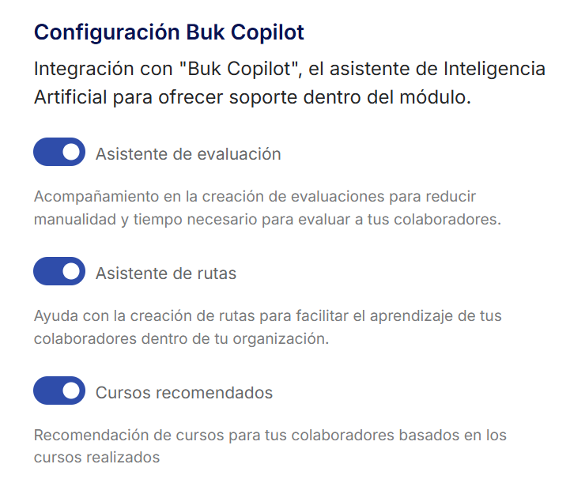
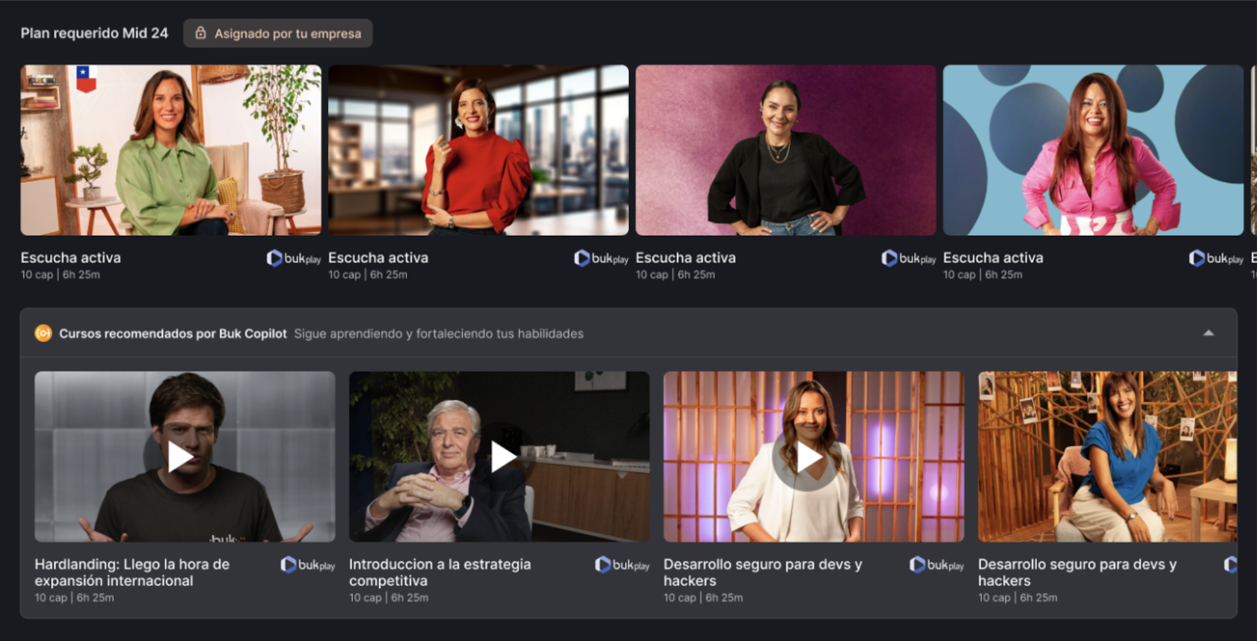
¡Optimiza tu tiempo con Inteligencia Artificial!
Recomendación de cursos con IA. Buk Copilot ofrece recomendaciones de cursos a los colaboradores en base a sus cursos ya realizados.
3.- Recomendaciones de cursos
Consideraciones
Las recomendaciones se generan a partir de los cursos previamente completados por el estudiante en el LMS; es necesario que haya completado al menos un curso.
Por el momento las recomendaciones solo incluyen cursos propios y de Bukplay.

Slide 13
03.
¡A practicar!

Slide 14

Instrucciones
1️⃣ Nos dividiremos en salas para trabajar en equipo.
2️⃣ Cada grupo deberá crear:
✅ Una Ruta de Aprendizaje 📚
✅ Una Evaluación con IA 🤖
3️⃣ Al finalizar, cada grupo compartirá su trabajo con los demás.
🎯 Objetivo: Explorar y aplicar estas herramientas en el LMS para potenciar el aprendizaje.
¡Manos a la obra! 🚀

Slide 15
04.
Tienda de cursos

Slide 16


Tienda
de Cursos
Cuenta con más de 12 mil cursos e-learning con certificaciones de +50 organizaciones y +150 universidades de renombre a nivel mundial.
Ofrece desarrollo profesional de alta calidad a toda tu organización, desde puestos iniciales hasta gerenciales.
Proyectos prácticos y aprendizaje inmersivo.
Certificados de las 13 de las mejores escuelas de negocios del mundo.
Más de 100 cursos impartidos por top universidades de Latinoamérica: Pontificia Universidad Católica de Chile, Tecnológico de Monterrey, Universidad de los Andes de Colombia, Universidad de Palermo de Argentina, entre otras.
Aprende de los mejores: Cursos especializados de Amazon, Meta, Google, Salesforce, etc.
+12000
Cursos disponibles en el catálogo.
+300
Partners entre universidades de prestigio y empresas líderes a nivel global.
+4000
Cursos traducidos al español.

Slide 17

Tienda
de Cursos
Ofrece más de 25 mil cursos e-learning para potenciar las habilidades laborales de tus colaboradores, siendo el catálogo más actualizado del mercado.
¿Qué incluye el servicio de Udemy Business?
Del contenido de Udemy ha sido actualizado en los últimos dos años.
74%
Asesoría para Rutas de Aprendizaje (para más de 50 licencias contratadas).
Acceso al Centro de Reportes y Análisis de Datos, tanto en la plataforma de Udemy como en la de Buk.
Customer Success Manager de Udemy para la implementación de tu ambiente.
+8,300
Cursos en inglés con subtítulos en español.
+2,400
Cursos en español producidos en Latinoamérica.
Notes:
Que pasa si colaborador sale de la empresa? Que se hace con su licencia?

Slide 18
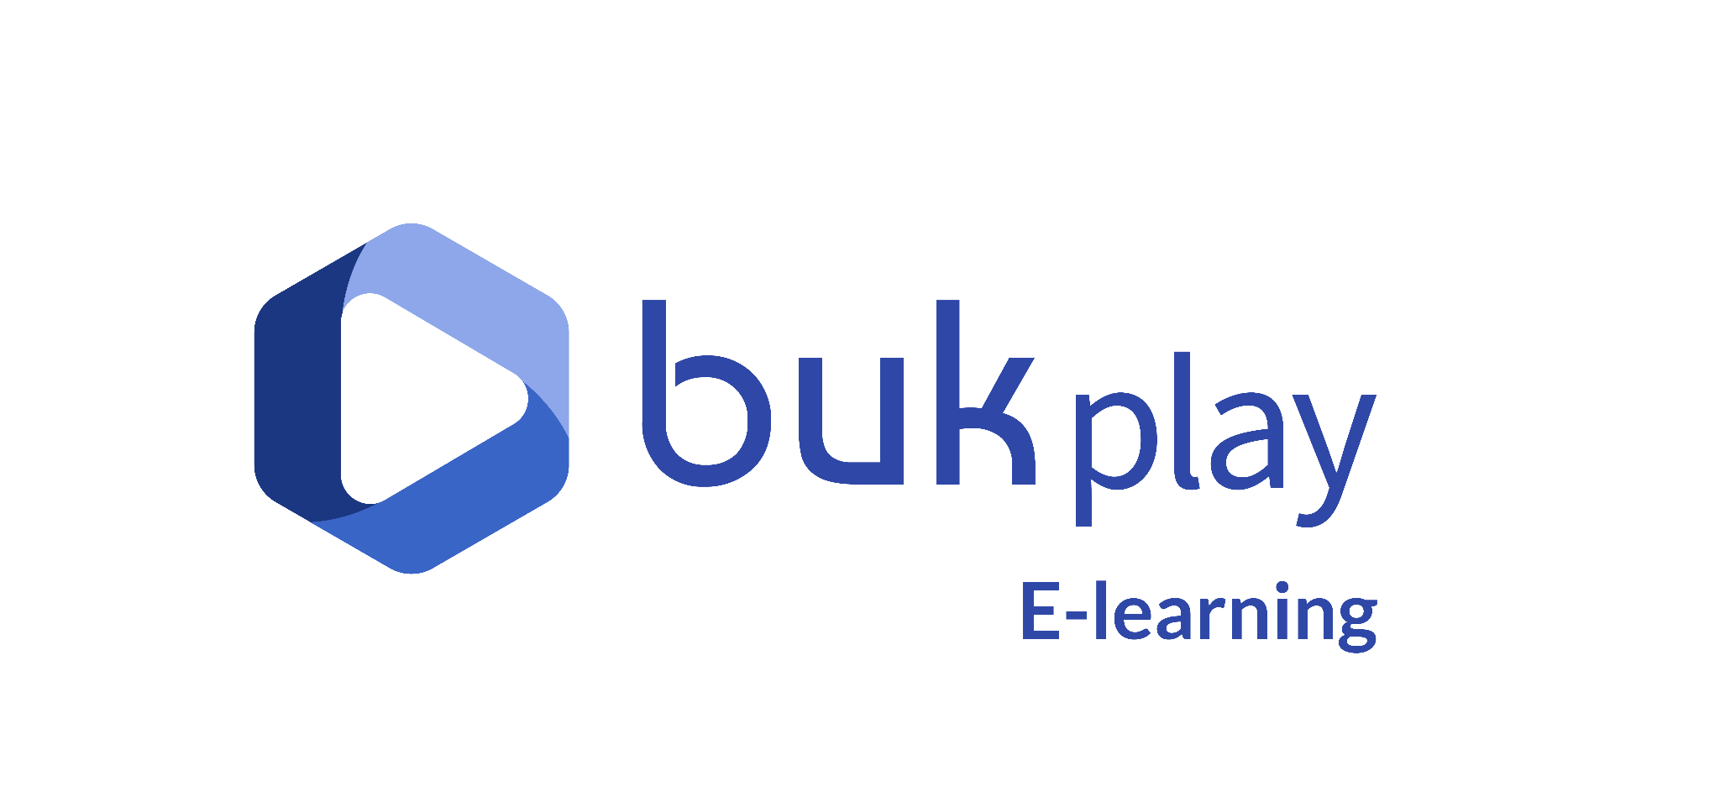





Tienda
de Cursos
Más de 550 cursos asincrónicos a través de los cuales buscamos democratizar el acceso a las vivencias y experiencias de los principales líderes y expertos de la región a los colaboradores de cada organización.
Contenido normativo y foco en gestión de personas.
Contenido y experiencia de aprendizaje única, centrada en el colaborador, de alta calidad cinematográfica, hecho por Buk.
Promueve el desarrollo de habilidades blandas para crear un lugar de trabajo más feliz :)
Encuentra contenido específico para tu país, en temas de Salud y Seguridad, Compliance y Normativos.
Claudia Palacios, Periodista en Noticiero CM&.
Juan Pablo Neira, Escritor
Daniela Caicedo
Abogada
María Paula Alonso, Periodista y Comunicadora social
Vladimir Flores,
Ilustrador y Periodista

Slide 19


¡Nuevo en Buk! “Cursos de inglés”

Slide 20
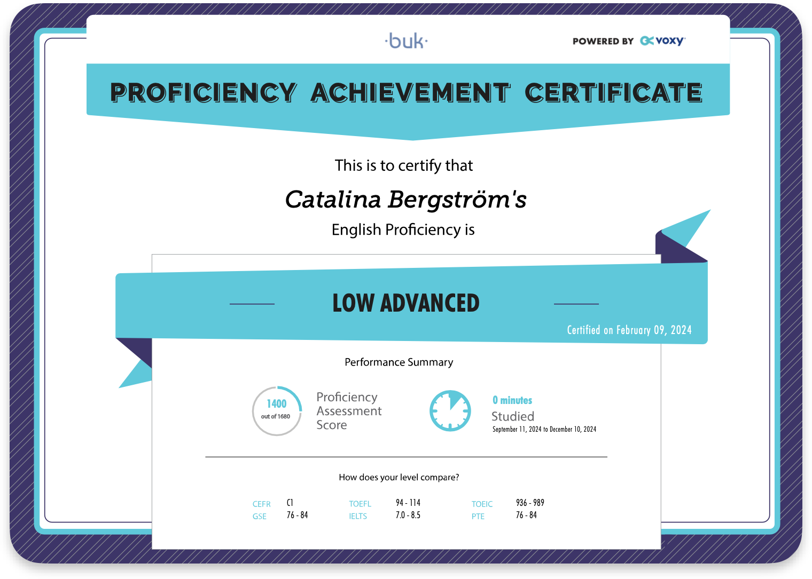
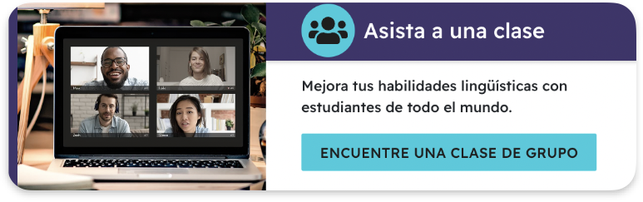
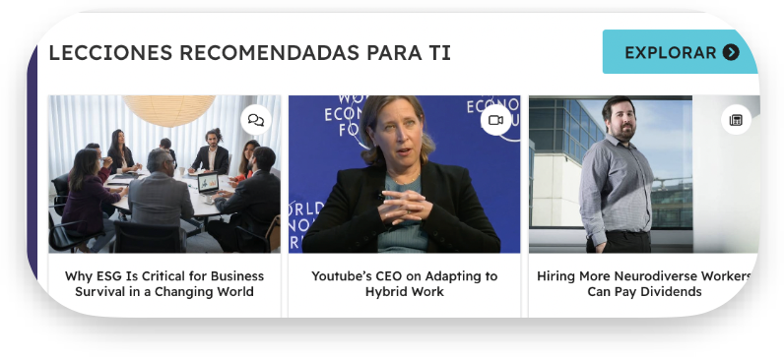
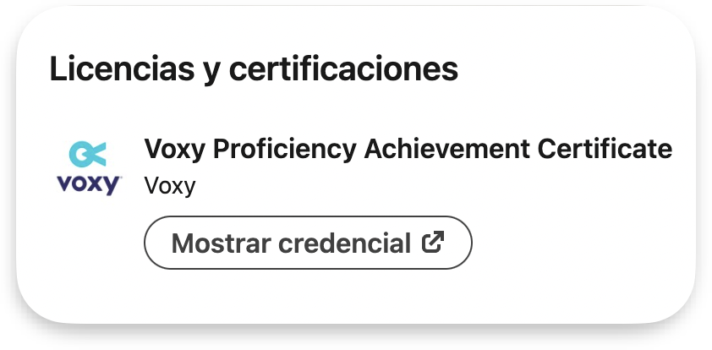
Tienda
de Cursos
Cursos de Inglés
Capacita 3x más rápido a tu equipo con cursos de inglés flexibles y personalizados que optimizan su tiempo y potencian su productividad.
Flexibilidad
El estudiante aprenderá según su disponibilidad; con cursos asincrónicos y en vivo, disponibles 24/7. Además, podrá elegir entre cursos cortos o intensivos de acuerdo a su propio ritmo y horarios.
Personalización y aplicación práctica
Cursos recomendados por IA según nivel, cargo e intereses. Contenido de la vida real como reuniones y presentaciones para un aprendizaje aplicado a roles específicos.
Evaluaciones efectivas
Diagnóstico y evaluaciones periódicas para que el colaborador pueda avanzar rápidamente en su nivel de inglés.

Slide 21
Tienda
de Cursos
Cursos de Inglés
¿Qué incluyen las licencias de Voxy al contratarlo con Buk?
90%
De los estudiantes mejoran significativamente su habilidad en inglés después de 3 meses.
Más de 26 mil lecciones de inglés en formato asincrónico para todos los niveles e intereses.
Biblioteca de cursos específicos para diferentes profesiones para ayudarlos a aplicar el idioma en su cargo.
8 clases mensuales de inglés en vivo dirigidas por profesores certificados para grupos pequeños, disponibles 24/7 para todas las zonas horarias.
Prueba inicial para determinar el nivel de inglés, según el Marco Común Europeo de Referencia (MCER), y pruebas de diagnóstico voluntarias para determinar el avance.
Asignación de cursos y reportería de los cursos de inglés de Voxy desde el módulo de Capacitaciones de Buk.
Los estudiantes podrán acceder a todo lo anterior desde el módulo de Capacitaciones de Buk, donde serán redirigidos a la plataforma de Voxy para realizar cada curso.
+26000
Sesiones con 3 a 5 nuevas lecciones agregadas cada día.
+2000
Clases grupales en vivo por semana cubriendo más de
50 temas de interés.
6
Minutos. Duración promedio que toma terminar una lección.

Slide 22
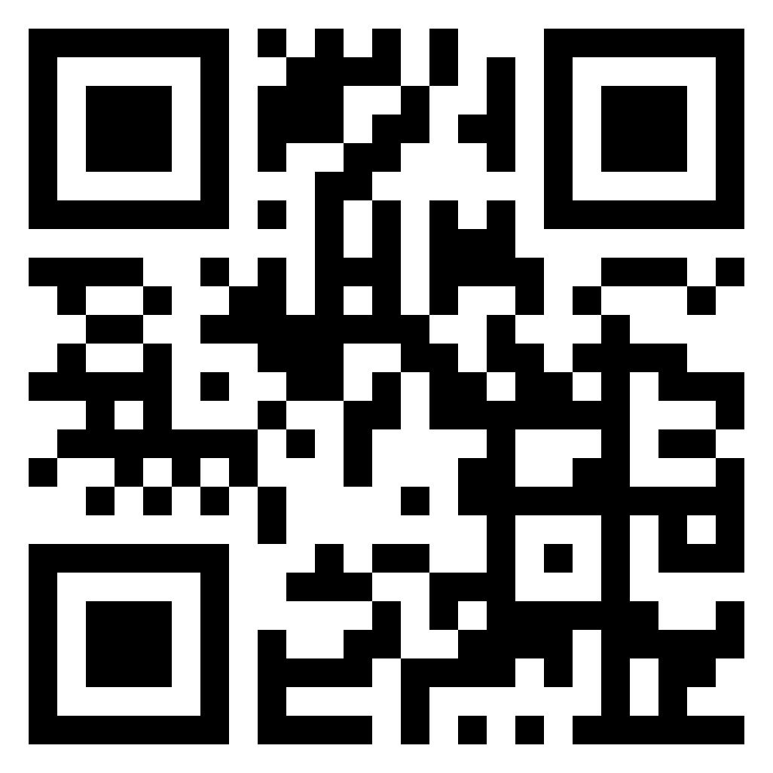
¡Agenda un espacio con nosotros!
Paulina González
Sales Consultant
¡Escanea el QR o manda un correo
a masbuk@buk.mx!

Slide 23
05.
Desafío de aprendizaje: ¡Participa y gana!

Slide 24

¡Participa en el desafío Coursera!
✅ Recibe 5 licencias de Coursera para tu empresa, válidas hasta finales de abril.
🏆 Gana más licencias y un premio para tu equipo:
La empresa con más reproducciones por colaborador al cierre de abril será la ganadora.
Premio especial para compartir con los colaboradores que completaron cursos 🎉.
Además, recibirán 20 licencias extra de Coursera, válidas hasta finales de julio.
📩 ¿Cómo participar?
Regístrate en nuestro formulario para activar tus licencias y empezar a medir tu progreso. ¡No te quedes fuera!

Slide 25
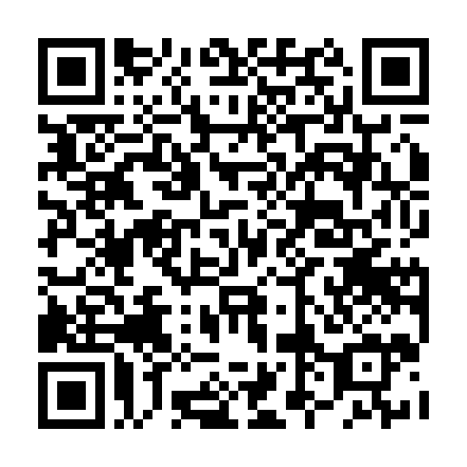
¡Inscríbete al desafío e impulsa el aprendizaje de tu equipo!
¡Escanea el QR o accede al link!
https://forms.gle/Sm1fDMWNgquaQGe4A

Slide 26

Los escuchamos

Slide 27


